Slide 1
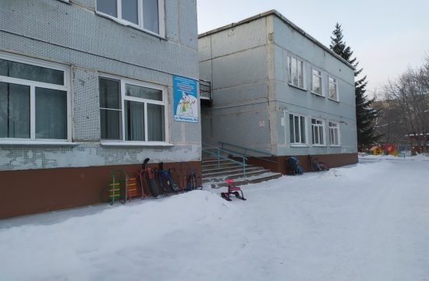
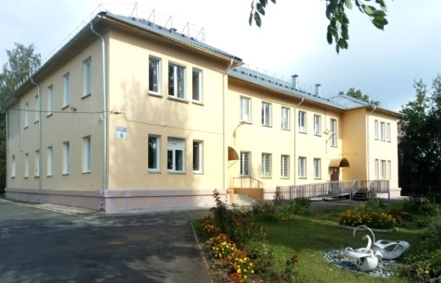
муниципальное бюджетное общеобразовательное учреждение города Новосибирска «Специальная(коррекционная)школа № 107»
«Опыт сетевого взаимодействия специальной(коррекционной) школы для обучающихся с интеллектуальными нарушениями и дошкольной образовательной организацией
Подготовила: заместитель директора по УВР, учитель-логопед МБОУ С(К)Ш №107
Калинина Яна Александровна

Slide 2
Контингент обучающихся школы №107
Количество обучающихся на март 2026 года 401 детей, из них: Имеют статус «ребенок-инвалид» - 323 обучающихся
С расстройством аутистического спектра - 106 детей
С синдромом Дауна -32 ребенка
С тяжелыми множественными нарушениями в развитии -187 человек

Slide 3



Проблемы…
Страхи родителей:
Мой ребенок не такой как все?
-менять уже имеющийся диагноз
-оформить инвалидность
-класс коррекции
-коррекционная школа
-оформить ОВЗ
Социальный «вакуум» детей с ОВЗ:
Ограниченный круг общения?
-нет полноценного участия в жизни общества
-нетерпимость со стороны окружающих
-неуверенность и замкнутость
профессиональная стагнация педагога:
Нет потенциала?
-отсутствие вовлеченности в работу
-нет условий для повышения квалификации
-низкие результаты обучающихся
-профессиональная деформация

Slide 4
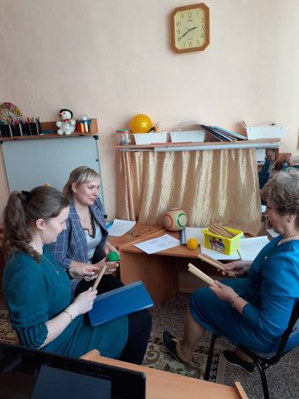
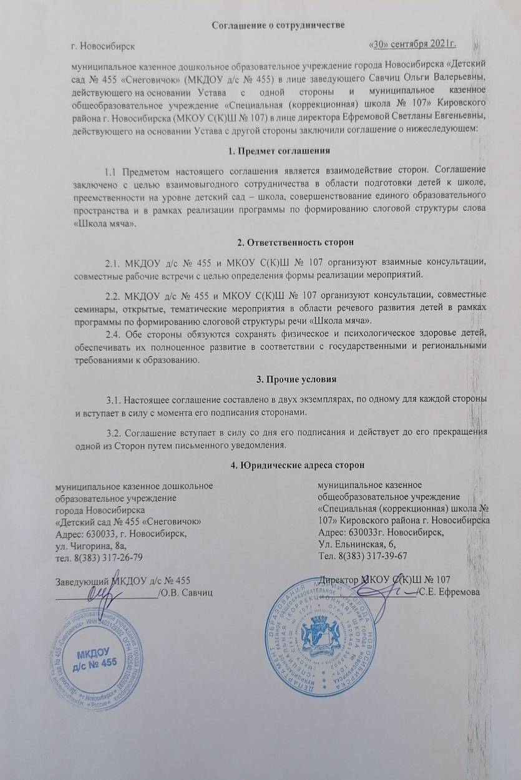
Проект «Школа мяча» в рамках сетевого взаимодействия МБОУ С(К)Ш №107 и МБДОУ детский сад № 455

Slide 5
«Школа мяча»
Цель взаимовыгодного сотрудничества –
построение эффективной модели сетевого взаимодействия специальной (коррекционной) школы и организации дошкольного образования для создания благоприятных условий, способствующих успешной социальной адаптации и интеграции в общество обучающихся с нарушениями интеллекта
Проект реализуется
с 2021 года
Консультации
Семинары
Мастер-классы
Открытые занятия
Другие мероприятия
Еженедельные занятия

Slide 6
Документы
Соглашение о сотрудничестве
Согласие родителей
Анкетирование
Программа
План взаимодействия
Конспекты (занятий, мастер-классов и других мероприятий)
Листы регистрации
Рекомендации для родителей
Приказы (о назначении отвественных, о выходе на экскурсию)

Slide 7
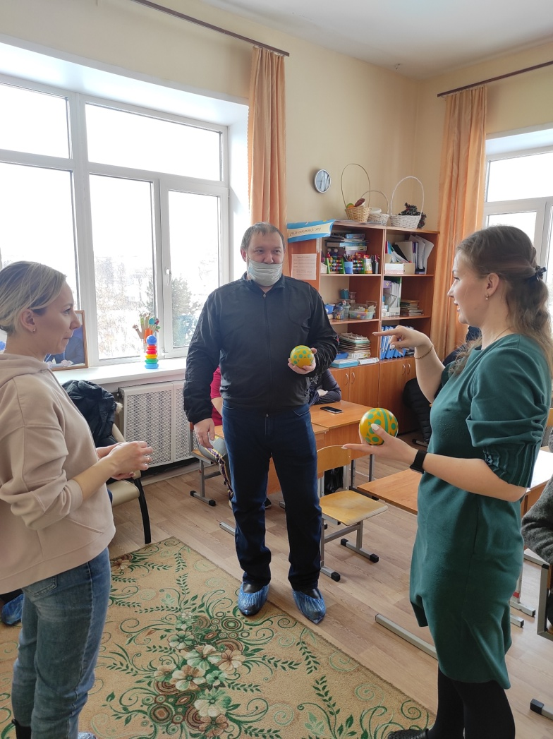
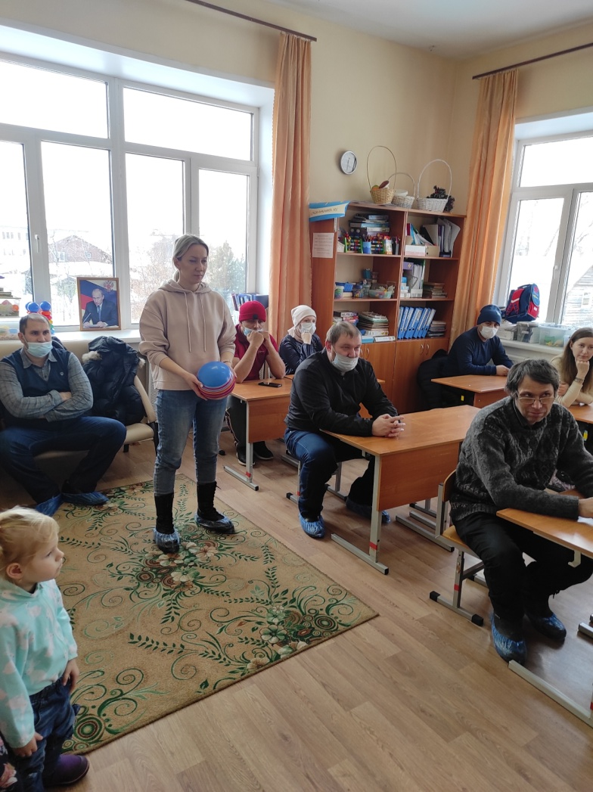
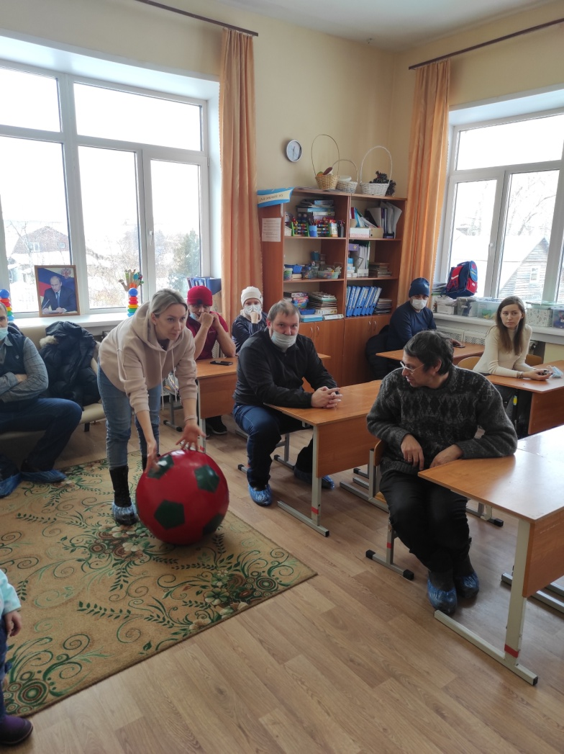
Консультации и мастер-классы для родителей

Slide 8
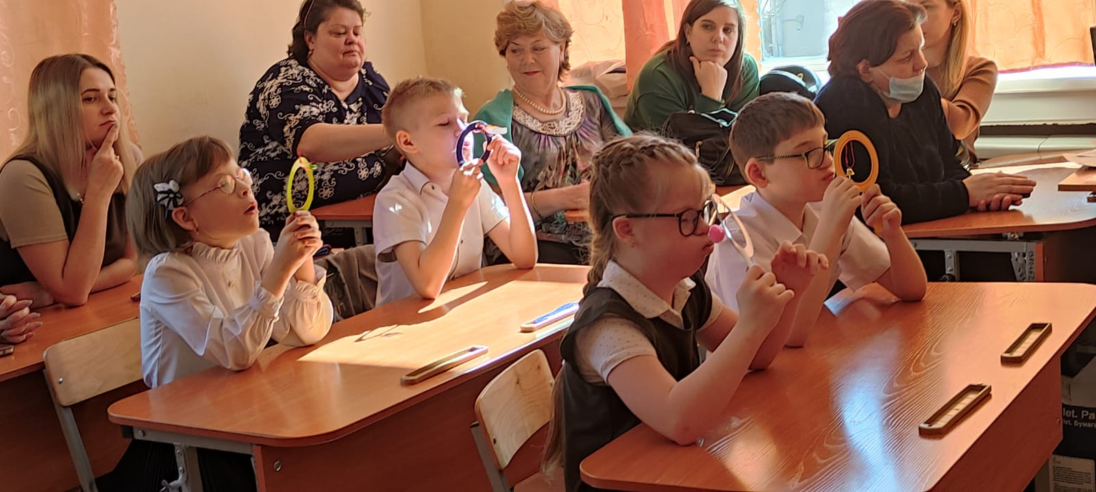
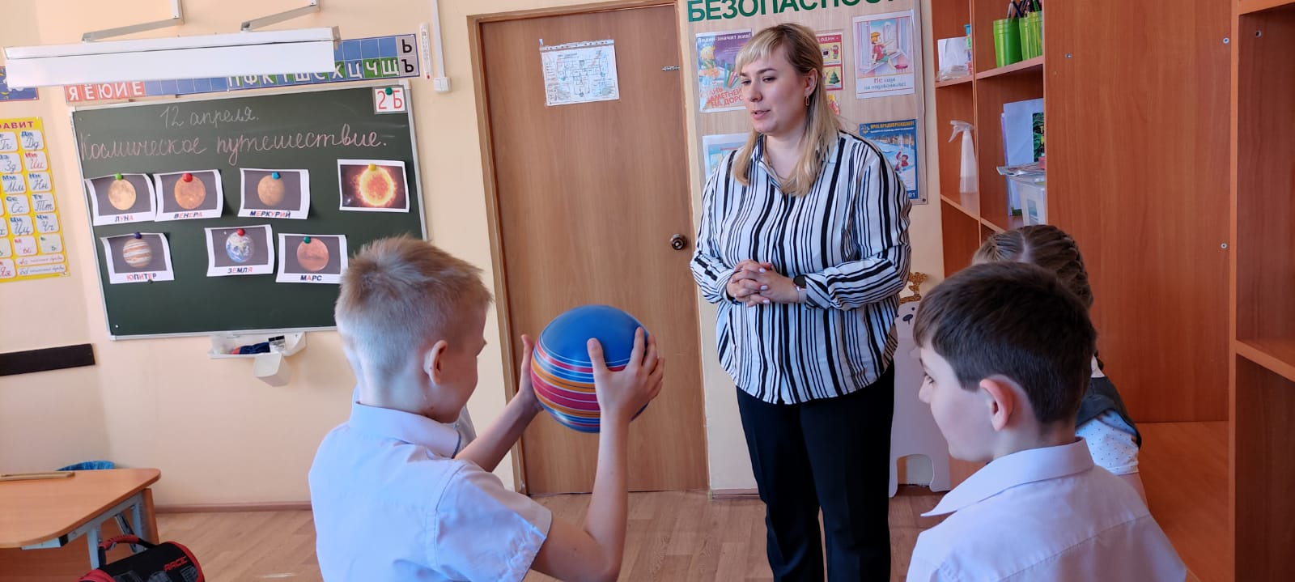
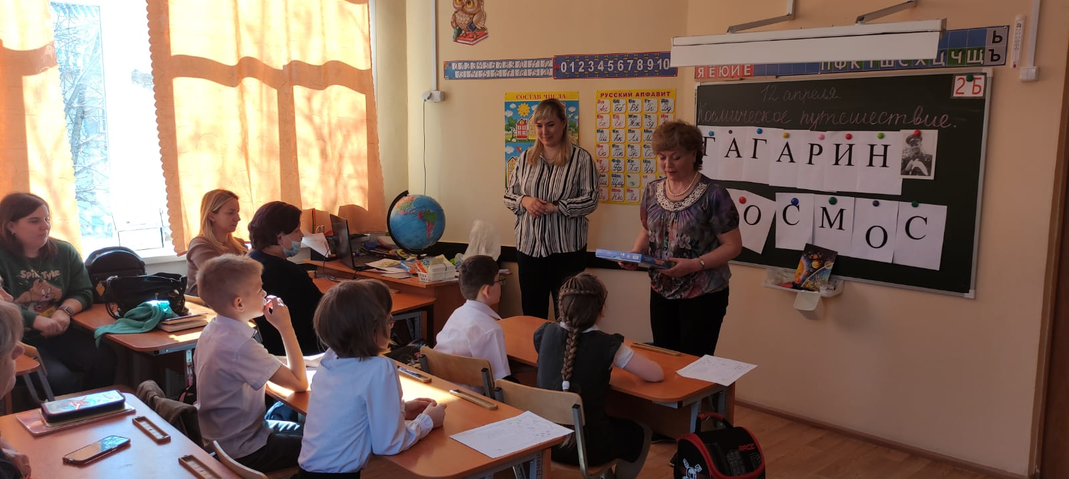
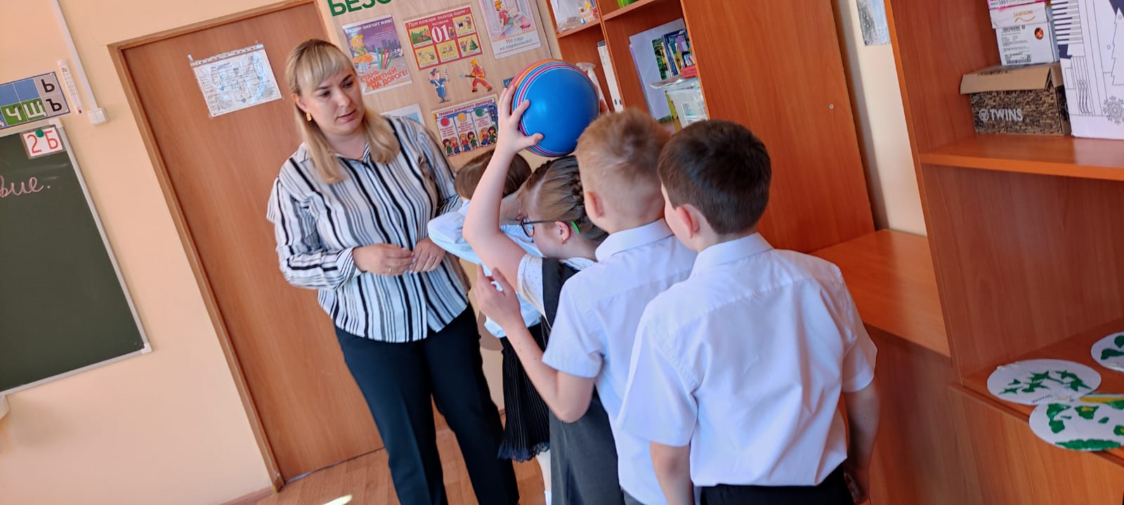
Открытое занятие «Космическое путешествие»

Slide 9
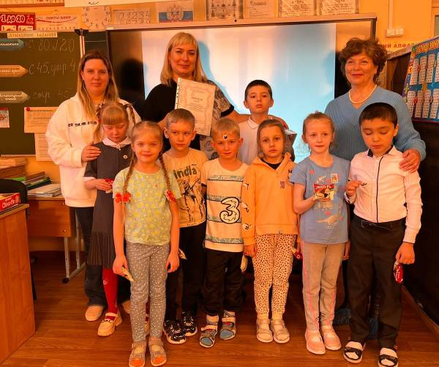
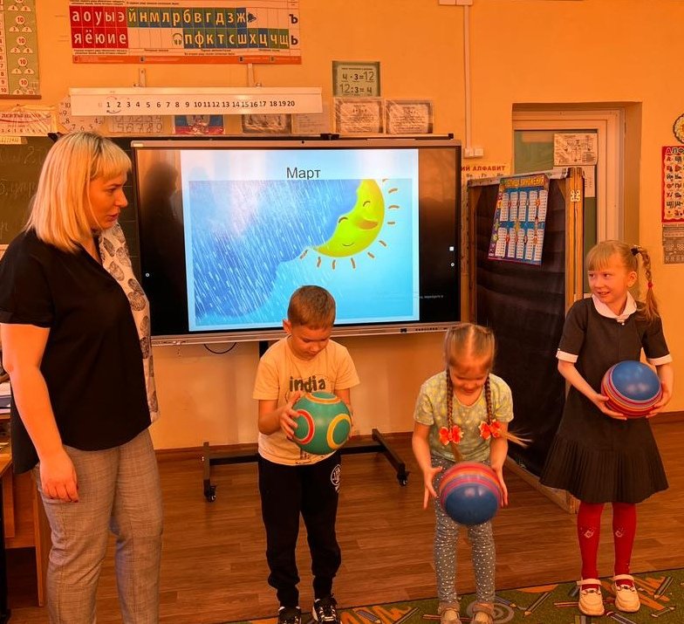
Открытое занятие «Весна» дошкольники в гостях у школьников

Slide 10
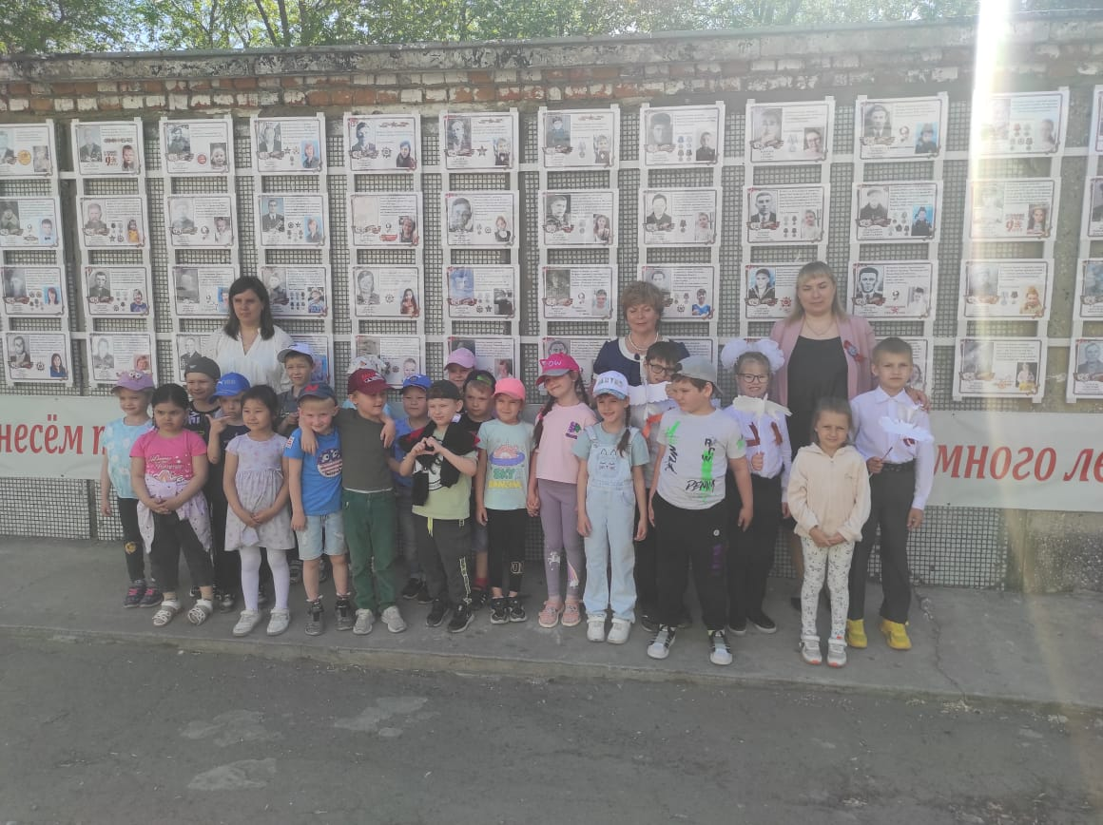
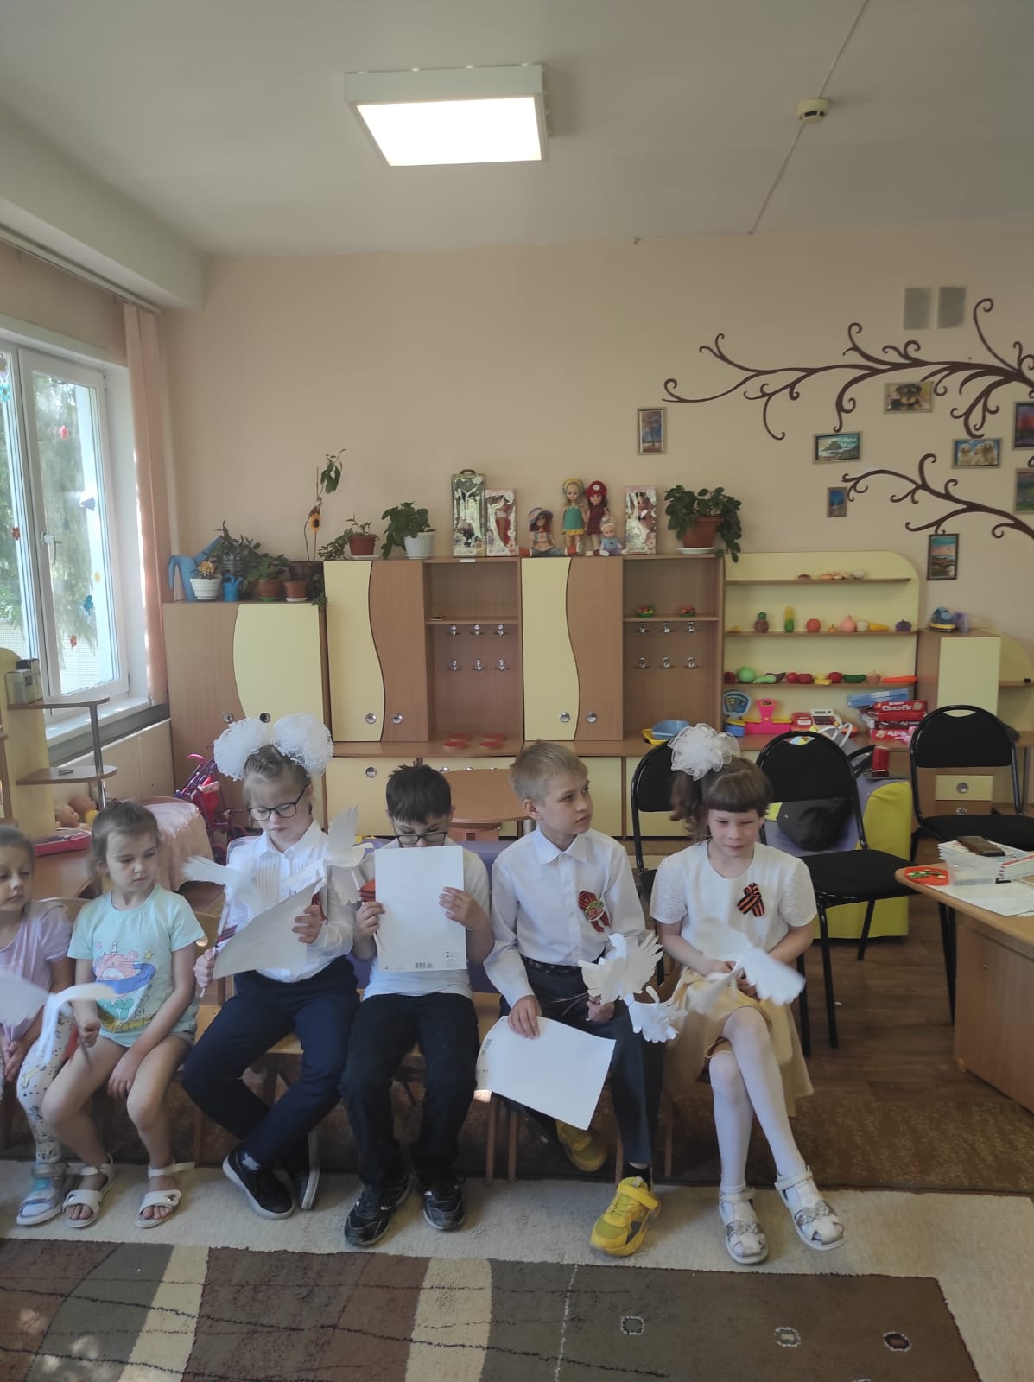
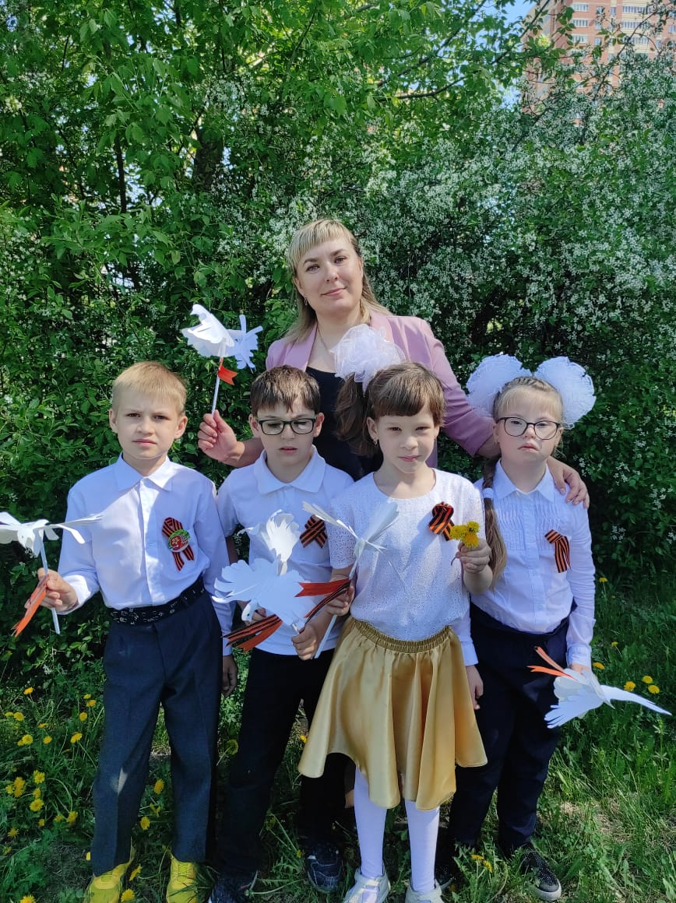
конкурс чтецов, приуроченный ко дню Победы.

Slide 11
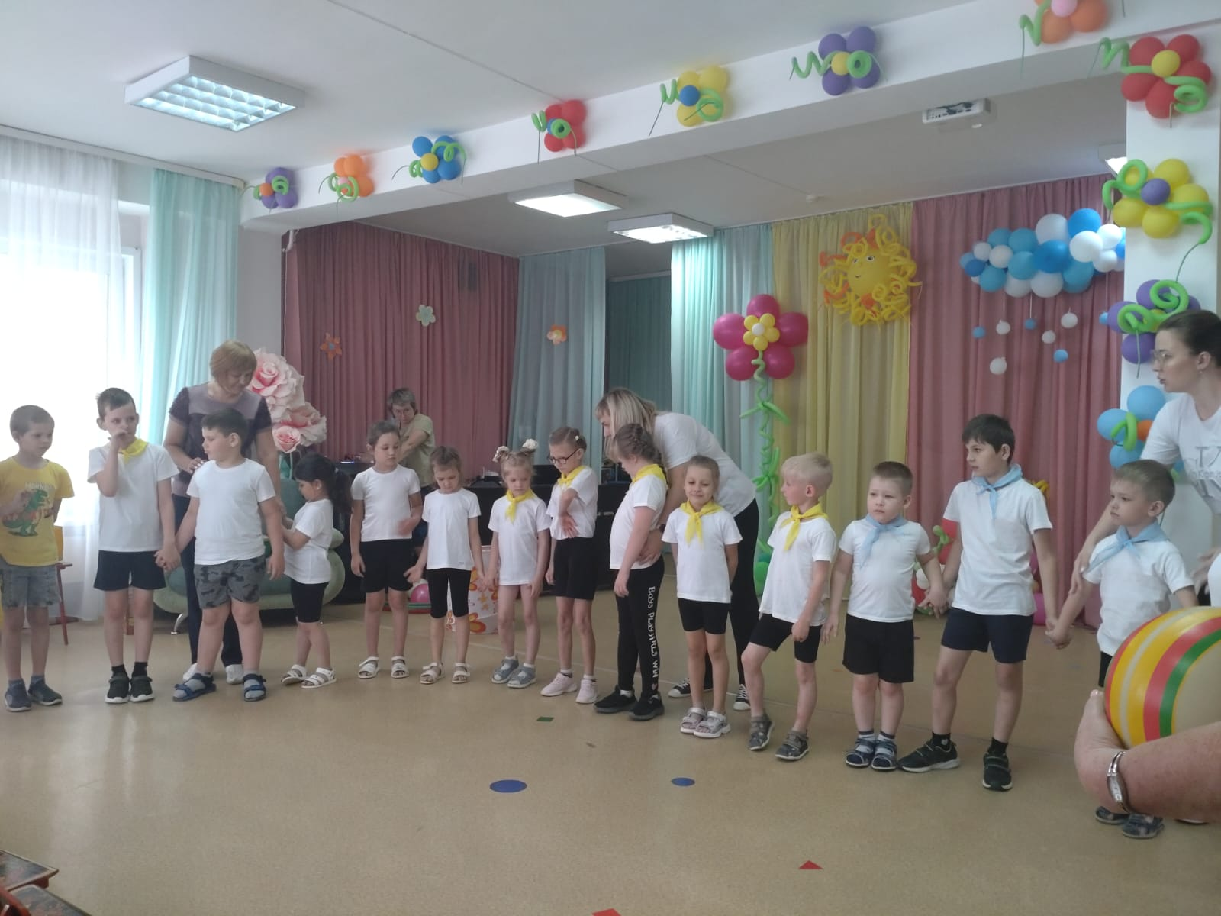
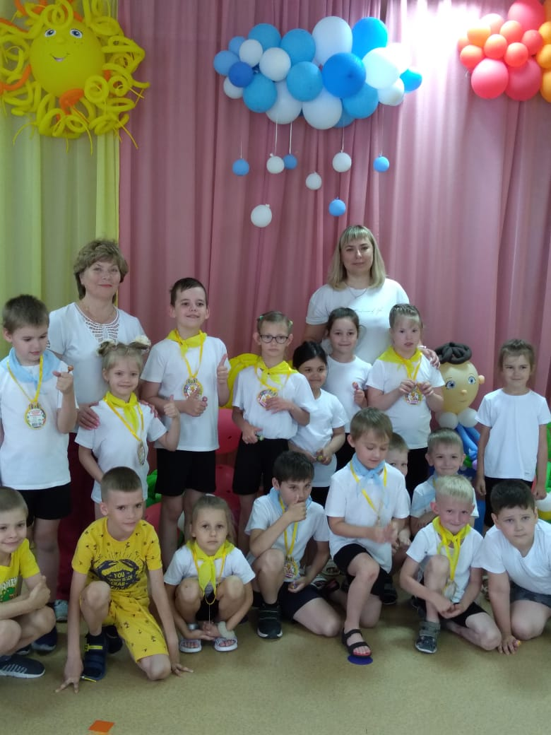
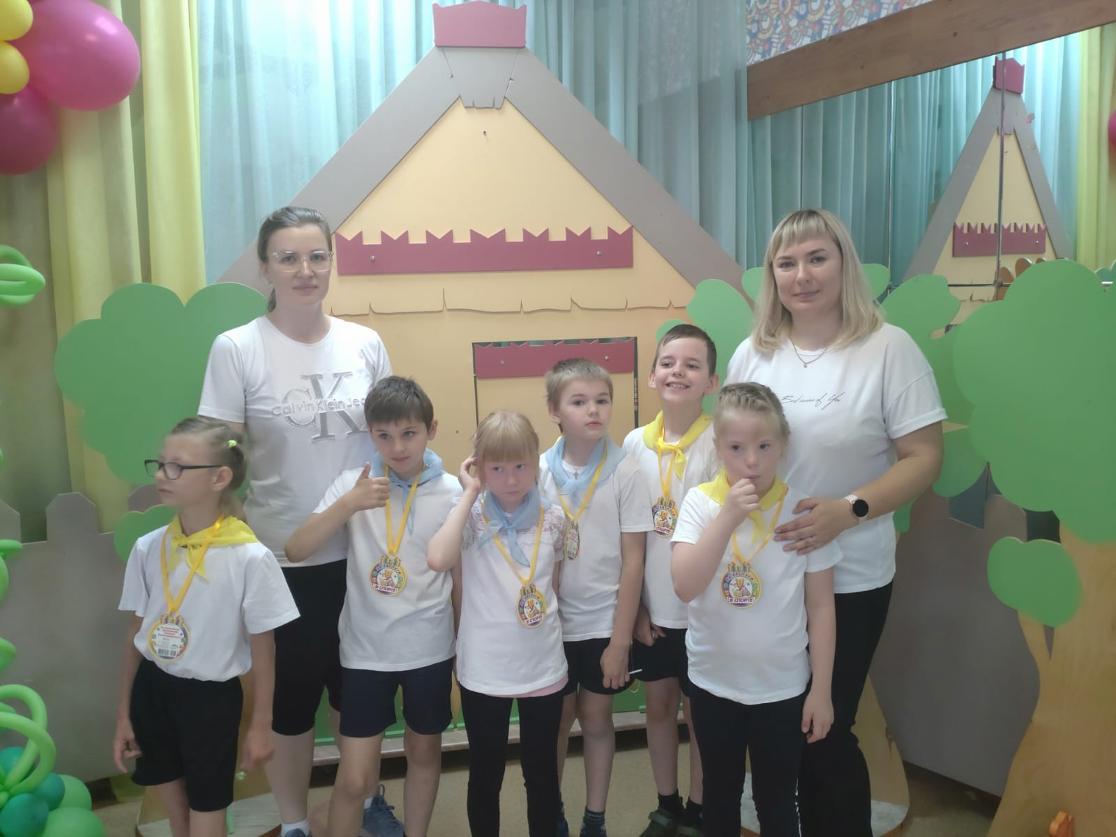
Флешмоб «Четкие движения с мячом»

Slide 12
В ходе реализации решаются задачи по развитию речи детей:
Развитие слухового внимания;
Развитие ритма и чувства слога в словах;
Развитие общей и мелкой моторики (силы и точности движения);
Расширение и активизация словаря;
Развитие грамматического строя речи;
Развитие связной речи;
Дифференциация оппозиционных звуков;
Отвлечь внимание ребенка от речевого дефекта и активизировать общение;

Slide 13
В ходе реализации дети получают:
Интеграцию в городскую среду
Закрепление правил дорожного движения
Закрепление правил поведения в общественных местах
Закрепление правил этики, общения
Навыки ориентировки в пространстве
Коммуникативные навыки
Практический опыт общения
«Выход» за пределы школы/детского сада

Slide 14
В ходе реализации родители получают:
Подробную информацию об учреждении, которое, возможно, будет посещать их ребенок
Возможность увидеть коррекционные занятия и задать вопросы специалистам
Пополнить копилку игр для домашнего использования с ребенком
Возможность принять участие в мероприятиях (мастер-классы, экскурсии, флешмобы)
Эмоциональную и психологическую поддержку
Уверенность в своих детях

Slide 15
В ходе реализации педагоги имеют возможность:
Обмениваться практическим опытом, приобретать новые знания
Знакомиться с будущими учениками и их родителями
Профессионально и методически развиваться
Нарабатывать копилку материалов для педагогической аттестации
Повысить свою квалификацию в работе с детьми с ОВЗ

Slide 16
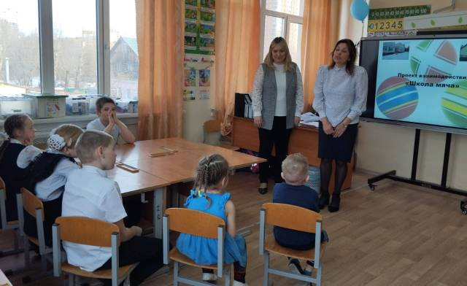
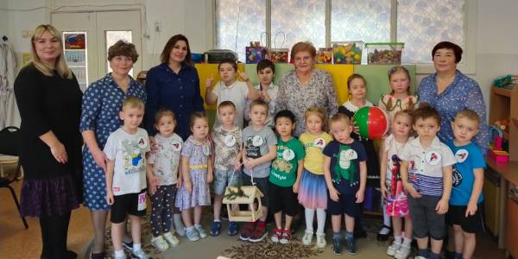
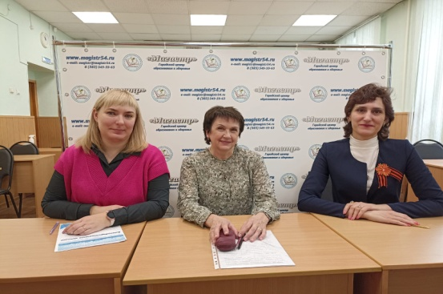
Результативность
За период с 2021 по 2026 годы было организовано и проведено:
1. Флешмоб «Четкие движения с мячом»
2. Четыре открытых занятия на лексические темы «Покорители космоса», «Весна», «Зимушка-зима», «Дикие животные». Два конспекта занятий были представлены на городской конкурс авторских методических разработок и получили высокую оценку членов жюри.
3.Викторина «Зима. Зимние забавы»
4.Конкурс чтецов
5.Круглый стол для педагогов
6.Городской семинар-практикум «Использование нейропсихологических технологий, методов и приемов практической работе деятельности учителя-логопеда с обучающимися»
7.Мастер-класс для родителей
8. Два праздничных мероприятия
9.Разработаны рекомендации для родителей
10. Презентация «Веселые игры с мячом»
11. Была сделана публикация материала, с целью распространения опыта
12. Учитель-логопед Калинина Я.А. поделилась опытом и выступила с докладом на заседании городской школы молодого логопеда «Деятельность школьного логопеда при реализации преемственности в системе «дошкольного-школьного образования» в рамках МО учителей-логопедов г. Новосибирска на тему:
«Организация преемственности между детским садом и школой в рамках реализации совместного проекта»
13. Открытый межрегиональный конкурс методических материалов «Секрет успеха» 2024-2025 (Диплом победителя 2 место)
14. Городской конкурс управленческих практик «ПроУспех» 2026

Slide 17
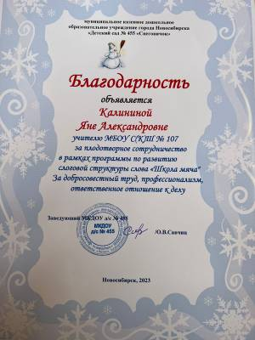


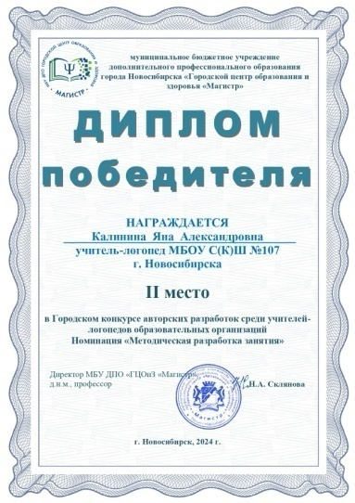
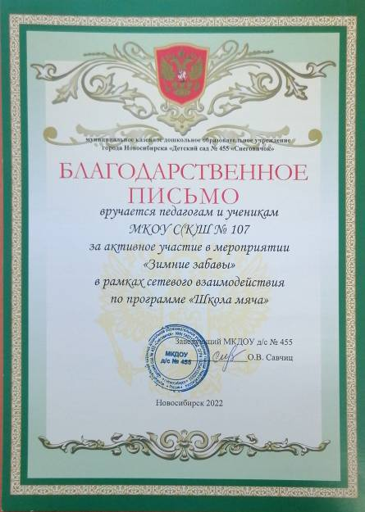
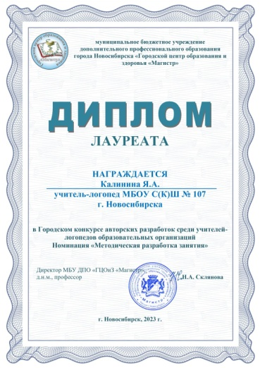
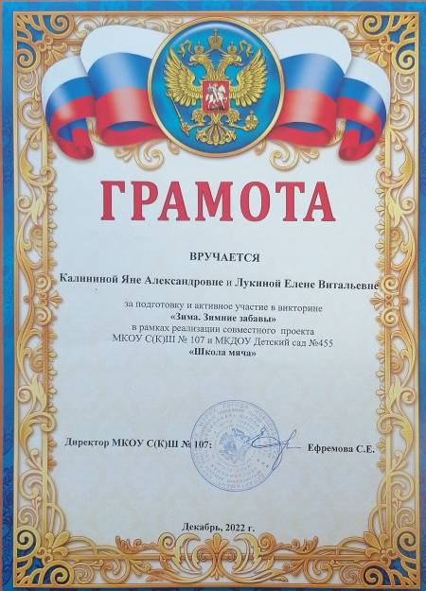
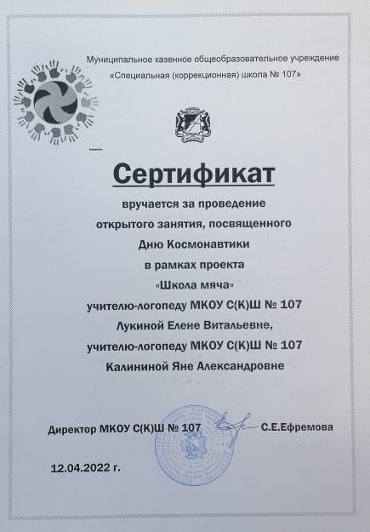
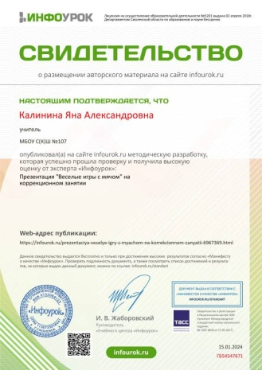

Slide 18

Высоко оценивают обучающихся МБОУ С(К)Ш №107 на конкурсах профессиональное жюри:
3 место в районном этапе Городского конкурса среди обучающихся с ОВЗ «Россия-Родина моя», номинация: художественное слово, где дети продемонстрировали свои навыки
2 место в Городском конкурсе буктрейлеров «К.Д.Ушинский учит…» ребята получили опыт участия в мероприятии на городском уровне, почувствовали в себе уверенность

Slide 19
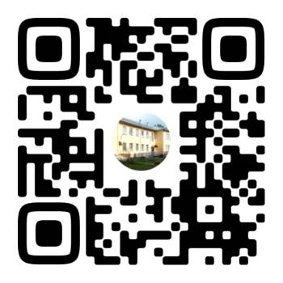
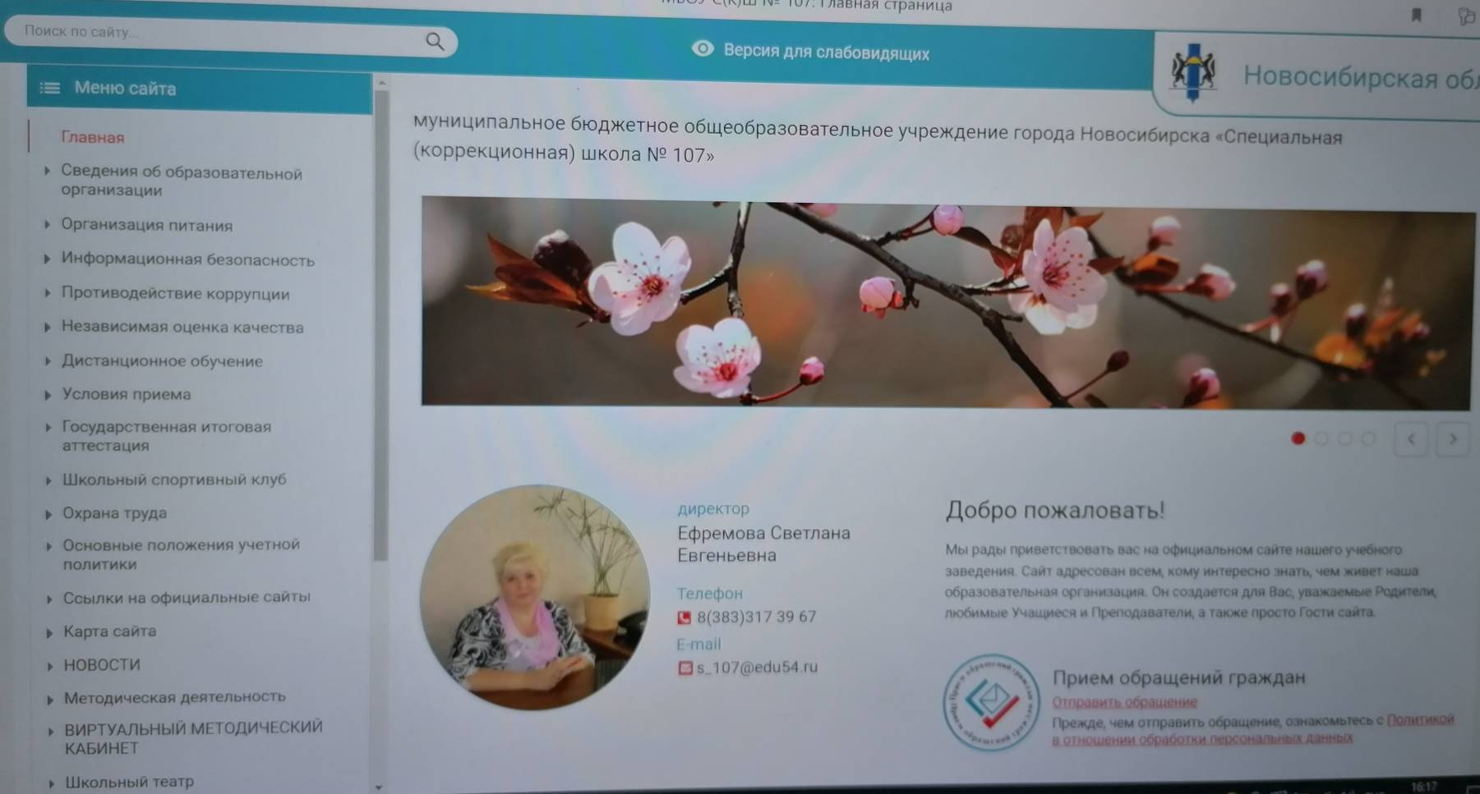


Ресурсы МБОУ С(К)Ш для подробного ознакомления с деятельностью по взаимодействию
Группа вконтакте
Сайт МБОУ С(К)Ш №107
https://school-107.edusite.ru/

Slide 20
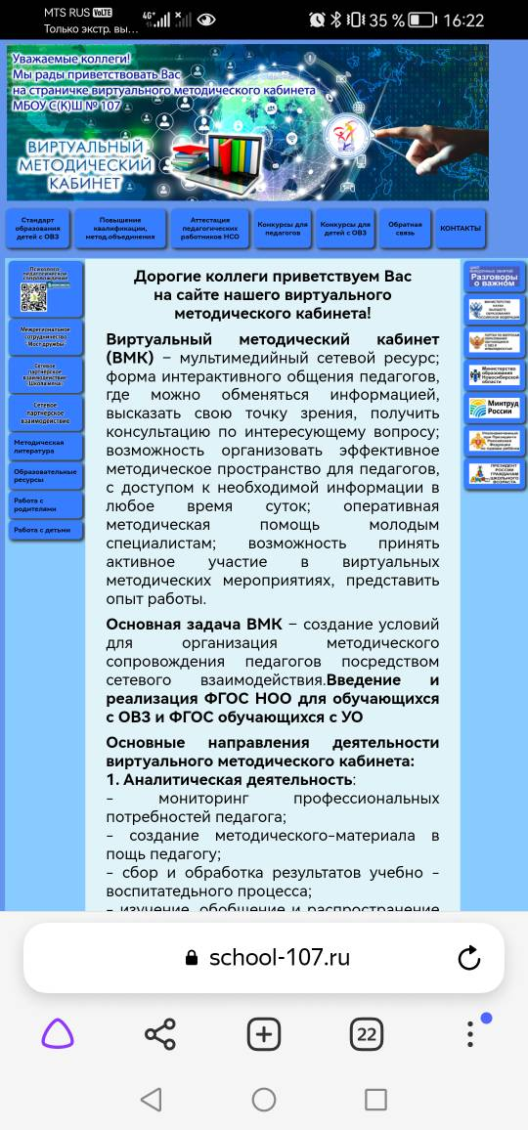
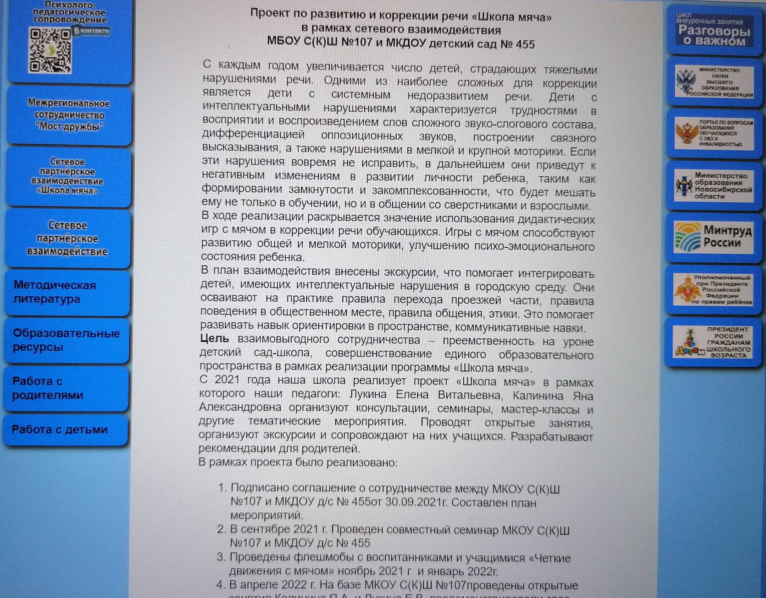


Виртуальный методический кабинет

